Slide 1
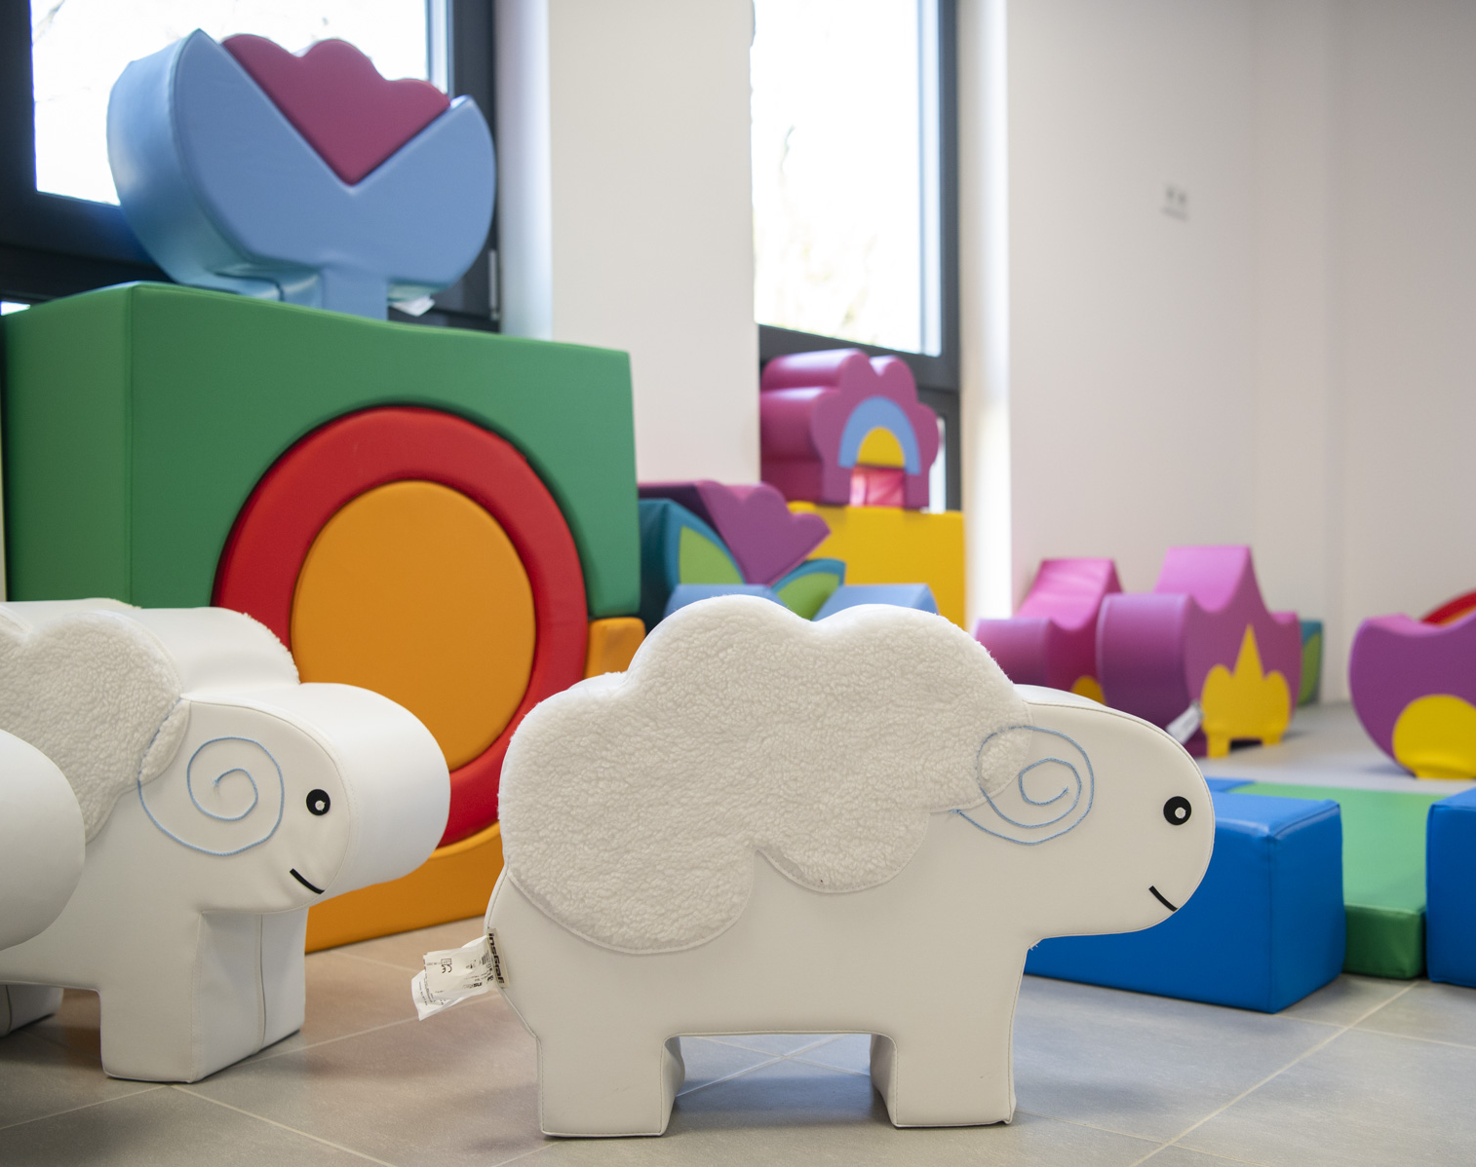
STANDARD ADAPTACJI
Żłobek nr 57
ul. Książkowa 2
03-134 Warszawa
#WARSZAWADLANAJMŁODSZYCH

Slide 2
W warszawskich żłobkach publicznych przyjęto standardy pracy w zakresie współpracy z rodzicami w okresie adaptacji, są nimi:
Placówka organizuje adaptację nowych dzieci tak, by móc poświęcić uwagę każdemu z nich.
Rodzice lub inne bliskie dorosłe osoby towarzyszą dziecku w czasie adaptacji.
W placówce prowadzi się różne działania ułatwiające dzieciom adaptację.
Kadra uważnie buduje relacje z dzieckiem, szanując jego potrzeby.
Kadra rozpoznaje moment zakończenia adaptacji dziecka i wie, kiedy dziecko jest gotowe do rozstania z rodzicem.
Kadra zaznajamia rodziców z przebiegiem procesu adaptacji i jego znaczeniem dla zdrowia i rozwoju dzieci.
W trakcie adaptacji kadra daje wsparcie rodzicom w sytuacjach dla nich trudnych.
*Standardy w obszarze Współpraca z rodzicami w okresie adaptacji zostały opracowane na podstawie: Jakość od początku. Standardy jakości opieki i wspierania rozwoju dzieci do lat 3. (2019) pod redakcją Moniki Rościszewska–Woźniak.
m.st. Warszawa | Zespół Żłobków m.st. Warszawy

Slide 3
Placówka organizuje adaptację nowych dzieci tak, by móc poświęcić uwagę każdemu z nich
Adaptacja jest organizowana z podziałem na mniejsze grupy. Dzieci przychodzą każdego dnia adaptacji na inną godzinę, dzięki temu mogą doświadczyć żłobkowego planu dnia, skosztować różnych posiłków i wziąć udział w aktywnościach zgodnych z ustalonym harmonogramem dnia w żłobku.
Stopniowo wydłużamy czas pobytu dziecka w żłobku, na podstawie poziomu gotowości dziecka i obserwacji jego postępów w procesie adaptacyjnym.
Dzięki niewielkiej ilości dzieci w grupie opiekunki uzyskują wyczerpujące informacje od rodziców na temat dziecka, jego preferencji dotyczących zabawy, uspokajania się i przyzwyczajeń. Każdemu dziecku zostaje założony dzienniczek, w którym opiekunki umieszczają ważne informacje pomagające dziecku w adaptacji.
m.st. Warszawa | Zespół Żłobków m.st. Warszawy

Slide 4
Rodzice lub inne bliskie dorosłe osoby towarzyszą dziecku w czasie adaptacji
Pierwsze dni dziecko spędza w żłobku w obecności rodzica lub bliskiej osoby.
Aktywny udział rodzica w zabawie i pogodne rozmowy z opiekunkami dają dziecku poczucie, że rodzic akceptuje nowe miejsce, a personel darzy zaufaniem.
Rodzic towarzyszy dziecku przy posiłkach i czynnościach pielęgnacyjnych, dzięki czemu opiekunki mogą nauczyć się „kodów” porozumiewania się z dzieckiem. Później mogą dać mu podobne poczucie komfortu, gdy zostanie ono już w grupie bez opiekuna.
m.st. Warszawa | Zespół Żłobków m.st. Warszawy

Slide 5
W placówce prowadzi się różne działania ułatwiające dzieciom adaptację
Adaptacja jest organizowana zgodnie z indywidualnymi potrzebami każdego dziecka. Maluszki mogą przynosić ulubionego misia, kocyk, czy smoczek, by dawały im poczucie bezpieczeństwa.
Opiekunki otaczają dzieci opieką, dają dużo ciepła, czułości i uwagi. Organizują różnego rodzaju aktywności, zabawy, kąciki tematyczne, zajęcia plastyczne, dają też możliwość indywidualnej zabawy i obserwacji grupy.
Dzięki informacjom uzyskanym od rodziców, opiekunki mogą odpowiednio zaspokajać potrzeby dziecka, pomóc szybciej się uspokoić, czy zająć maluszka ulubioną zabawą.
Opiekunki poznają przyzwyczajenia i potrzeby dziecka, towarzyszące codziennym czynnościom takim jak jedzenie, zasypianie, toaleta, ubieranie się, zabawa.
Opiekunki są w kontakcie telefonicznym z rodzicami. Dzielą się informacjami na temat samopoczucia dziecka, a w przypadku trudności z opanowaniem płaczu, umożliwiają wcześniejsze zabranie dziecka do domu.
m.st. Warszawa | Zespół Żłobków m.st. Warszawy

Slide 6
Kadra uważnie buduje relacje z dzieckiem, szanując jego potrzeby
Dzieciom zawsze okazywany jest szacunek, wsparcie i zainteresowanie. Priorytetem jest zbudowanie relacji opartej na zaufaniu, bliskości i zaspokojeniu potrzeb maluszka. Kadra towarzyszy dziecku w akceptowany przez nie sposób.
Opiekunki umiejętnie zachęcają dzieci do jedzenia, samodzielności, czy zabawy, nigdy nie stosując przymusu. Organizują różne aktywności, by zainteresować nimi dzieci.
W przypadku odmowy kontaktu przez dziecko, opiekunka wycofuje się i czeka na kolejną okazję.
Personel daje rodzicom wskazówki jak postępować, by adaptacja dziecka przebiegła szybko i pomyślnie.
m.st. Warszawa | Zespół Żłobków m.st. Warszawy

Slide 7
Kadra rozpoznaje moment zakończenia adaptacji dziecka i wie, kiedy dziecko jest gotowe do rozstania z rodzicem
Opiekunki uważnie obserwują jak dziecko czuje się w żłobku, jakie aktywności podejmuje, czy przytula się do opiekunek, szuka bliskiego kontaktu, czy wykazuje zainteresowanie zabawkami lub proponowanymi zajęciami, przyjmuje oferowaną pomoc.
Rozpoznają sygnały o gotowości dziecka do wydłużenia czasu spędzanego w placówce i uzgadniają z rodzicami czas pozostawiania malucha w żłobku.
Opiekunki obserwują, czy dziecko samo zwraca się do nich, np. pokazuje zabawki, patrzy w oczy, nawiązuje kontakt, pozwala się brać na ręce, czy wchodzi do grupy bez stresu i napięcia, bierze udział w zabawach, jest swobodne i pogodne.
Warunkiem zakończenia adaptacji jest spożywanie przez dziecko posiłków i napojów.
m.st. Warszawa | Zespół Żłobków m.st. Warszawy

Slide 8
Kadra zaznajamia rodziców z przebiegiem procesu adaptacji i jego znaczeniem dla zdrowia i rozwoju dzieci
Po zakończeniu procesu weryfikacji dokumentów, rodzice otrzymują od kierownika żłobka materiały dotyczące zasad i procedury adaptacji dziecka w żłobku. Wskazówki, jak podczas wakacji przygotować dziecko do przygody ze żłobkiem i rozstaniem z rodzicem, a także jak dostosować plan dnia i drzemki dziecka, do żłobkowego planu dnia.
W sierpniu organizowane jest zebranie dla rodziców, na którym psycholog obszernie omawia proces adaptacji, odpowiada na pytania rodziców i informuje, że w razie potrzeby mogą umówić się na indywidualne rozmowy.
Na tablicy ogłoszeń w holu żłobka znajduje się „Kącik psychologa”, gdzie rodzice już podczas weryfikacji dokumentów mogą poczytać o adaptacji, jej ważnej roli, a także o przygotowaniu siebie i dziecka do zmian czekających ich we wrześniu.
m.st. Warszawa | Zespół Żłobków m.st. Warszawy

Slide 9
W trakcie adaptacji kadra daje wsparcie rodzicom w sytuacjach dla nich trudnych
Zarówno opiekunki, psycholog, jak i kierownik żłobka chętnie i obszernie odpowiadają na wszelkie pytania rodziców. Dają rady i wskazówki jak postępować w przypadku trudności, służą pomocą przy rozwiązywaniu problemów.
Rodzice mogą spotkać się z psychologiem i kierownikiem w czasie pracy żłobka. Dłuższe rozmowy z opiekunkami są możliwe za pośrednictwem telefonu, w czasie drzemki dzieci.
Personel wie, jak wspierać rodziców, którzy nie mogą rozstać się z dzieckiem.
Kadra żłobka daje rodzicom poczucie, że ich troski są ważne i pomaga znaleźć rozwiązanie problemu.
m.st. Warszawa | Zespół Żłobków m.st. Warszawy

Slide 10
Do zobaczenia w żłobku! ☺

